Slide 1
CANADÁ
Octubre 2021

Slide 2
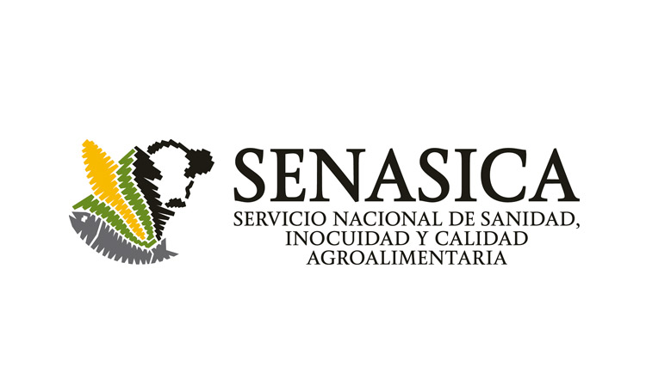
Equivalencia en el Sistema de inspección de carnes
Agencia Canadiense de Inspección de Carnes, siglas en inglés (CFIA) – Autoridad sanitaria
Reconoce como equivalente el Sistema de inspección de carnes de México, para las especies aviar, bovina, porcina.
* Actualmente SENASICA se encuentra trabajando con CFIA en el proceso de equivalencia del Sistema de inspección de carnes de las especies ovina y caprina.

Slide 3
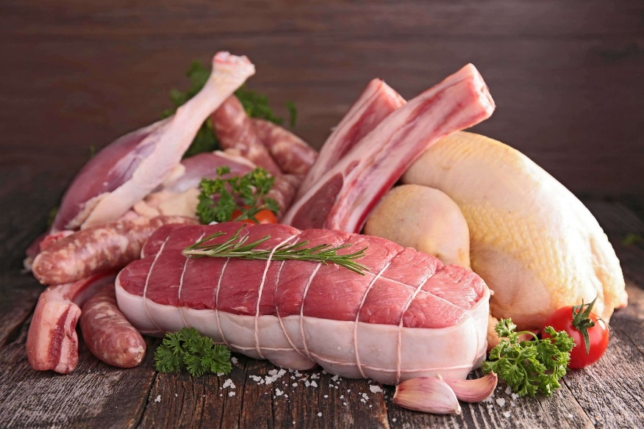
Especies y procesos elegibles para exportar
Procesos | Especies | Materia prima Nacional o Importada
Productos cárnicos procesados. | Avícola | Importada
Carne refrigerada o congelada. Vísceras y despojos. Productos cárnicos procesados. | Bovina | Nacional Importada
Carne refrigerada o congelada. Vísceras y despojos. Productos cárnicos procesados. Cartílago y sus derivados. | Porcina | Nacional Importada

Slide 4
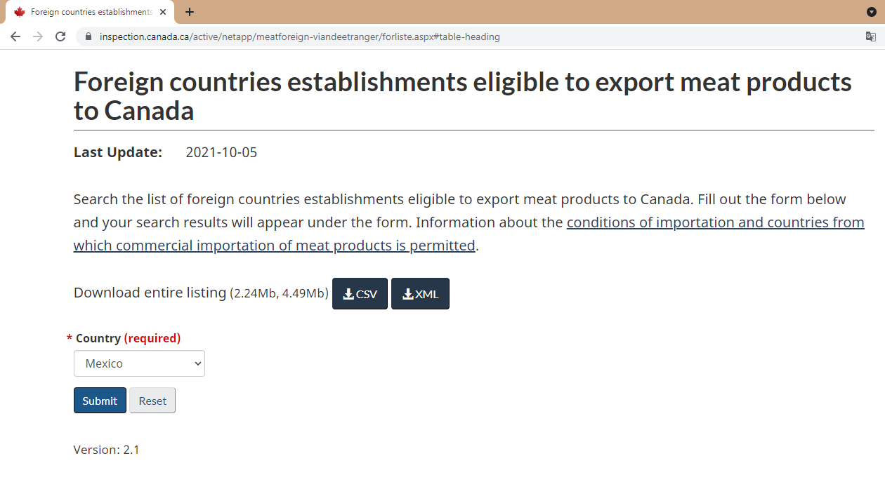
Materia prima cárnica de importación
Autorizadas por CFIA, y SENASICA
Página de Canadá
https://inspection.canada.ca/active/netapp/meatforeign-viandeetranger/forliste.aspx#table-heading

Slide 5
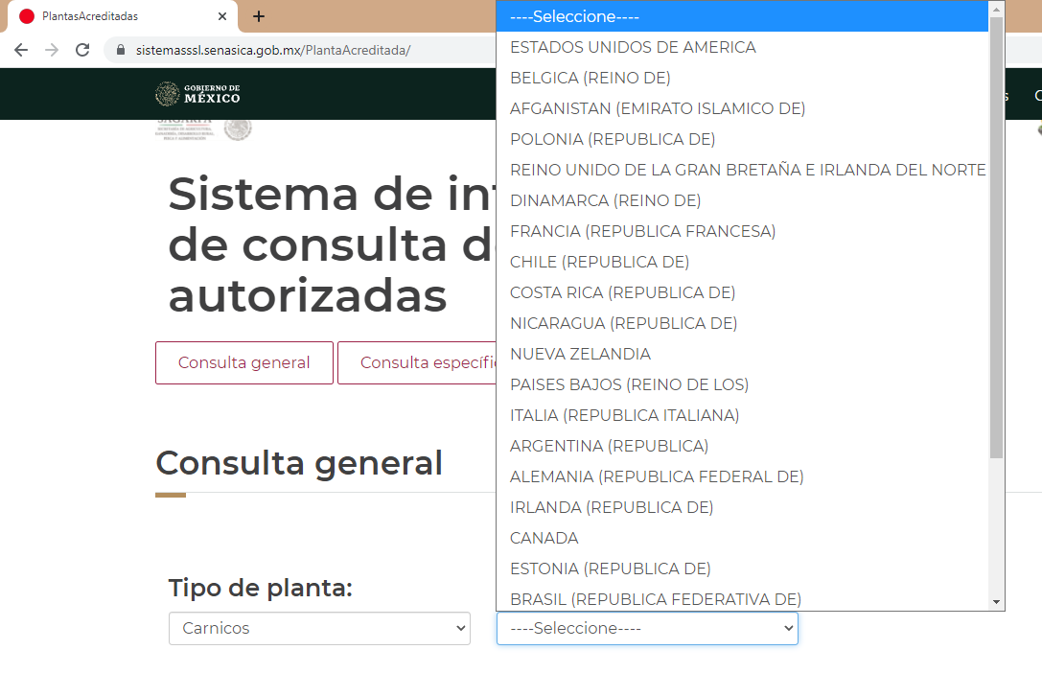
Materia prima cárnica de importación
SENASICA en la página:
Sistema de información de consulta de plantas autorizadas
https://sistemasssl.senasica.gob.mx/PlantaAcreditada/

Slide 6
Proceso de autorización de exportación
1. Solicitud
Dirigida a la Directora General de Inocuidad Agroalimentaria, Acuícola y Pesquera.
Mencionar especies y procesos que son de interés exportar, considerando Código de Actividad Funcional.
Firmado por representante o apoderado legal del establecimiento TIF.

Slide 7
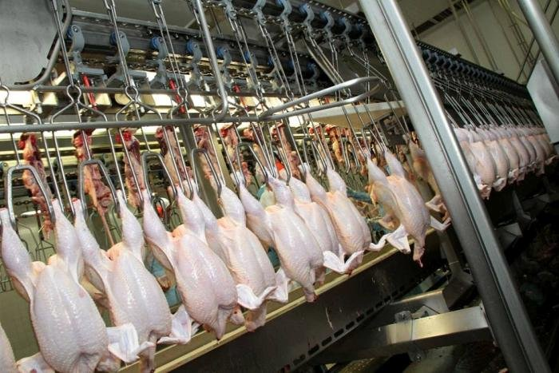
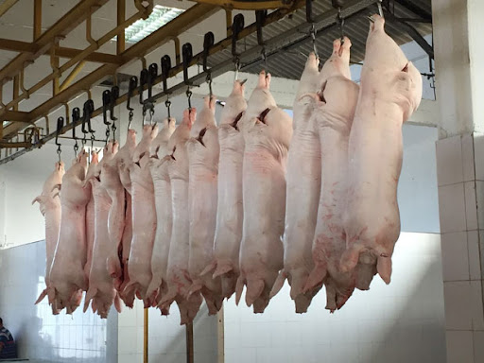
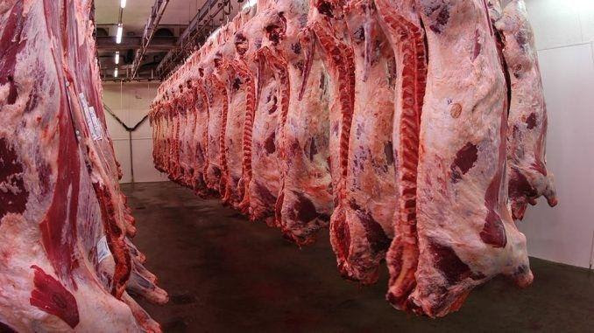
Proceso de autorización de exportación
1. Solicitud.
Mencionar especies y procesos considerando Código de Actividad Funcional.
Ejemplo:
Sacrificio Kosher de bovinos y terneros = 1j, a y b.

Slide 8
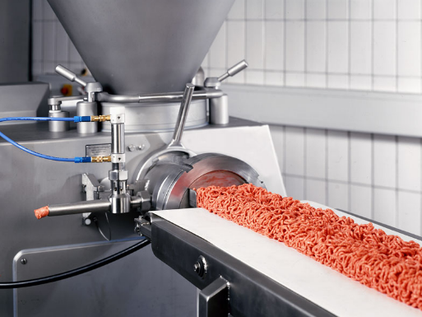
Proceso de autorización de exportación
2. Evaluación documental.
Plan HACCP.
POES: áreas, equipos y utensilios (ampliaciones).
Programa de muestreo microbiológico.
MP para carne molida cruda, se analiza para detectar la presencia de E. coli O157:H7.
Procedimiento “Medidas de control de Escherichia coli O157:H7/NM en productos de carne cruda”.

Slide 9
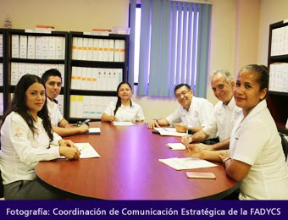
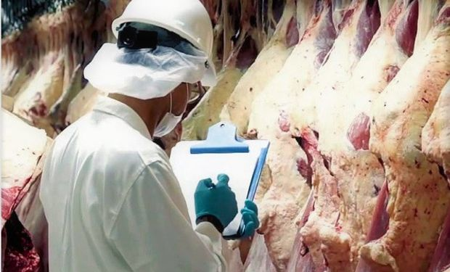
Proceso de autorización de exportación
3. Evaluación en sitio – instalaciones y procesos.
Ley Federal de Sanidad Animal y su Reglamento.
NOM-008-Z00-1994.
NOM-009-Z00-1994.
NOM-033-SAG/ZOO-2014.
Normatividad de Canadá.
Procedimiento y programa de monitoreo medicamentos veterinarios; especificando los medicamentos prohibidos.
Procedimiento y programa de monitoreo microbiológico – E. coli O157:H7.

Slide 10
Proceso de autorización de exportación
3. Evaluación en sitio – instalaciones y procesos
Límite Máximo de Residuos
Residuo | País | Músculo | Hígado | Riñón
Zilpaterol (ppb) Bovino | México | 10 | 12 | 15
 | Canadá | 2 | 5 | 5
Medicamentos Prohibidos
https://www.canada.ca/en/health-canada/services/drugs-health-products/veterinary-drugs/list-banned-drugs.html

Slide 11
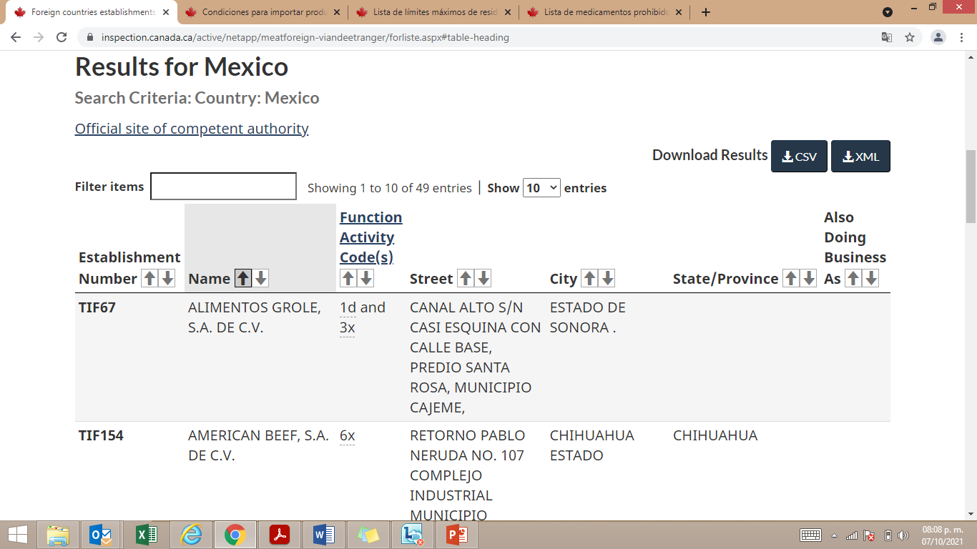
Proceso de autorización de exportación
4. Solicitud de enlistamiento y Autorización.
SENASICA solicita a CFIA enlistamiento del Establecimiento TIF evaluado
CFIA enlista en su página
SENASICA emite oficio de autorización de exportación al Establecimiento TIF

Slide 12
¡GRACIAS!

